Slide 2
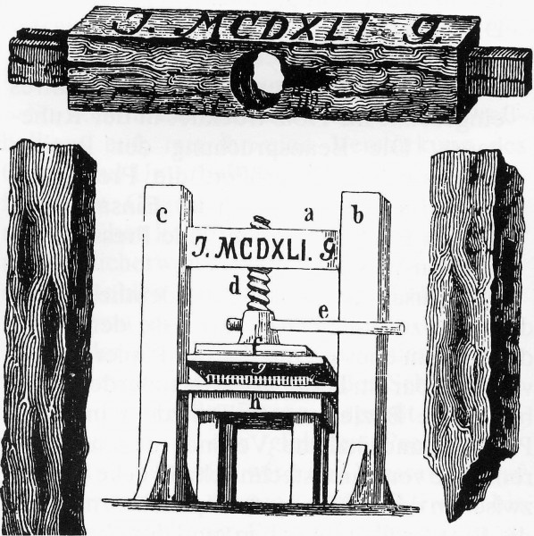
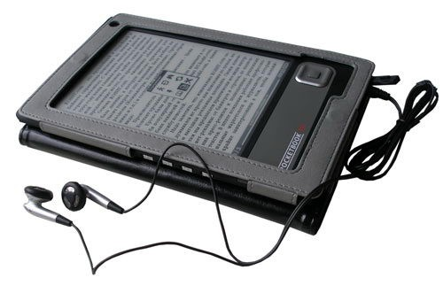
ЧАСТЬ I.
ЛЮДИ И КНИГИ,
ЛЮДИ КНИГИ,
ЛЮДИ-КНИГИ...
Глава 1. Покидая «галактику
Гутенберга».
Новейшие форматы книг
Глава 2. Модные тенденции
книжного дизайна
Глава 3. Говорящие обложки.
О навзаниях кnick
Глава 4. Туника из «Нового
завета». Что можно (?)
делать с книгами
Глава 5. Смотреть нельзя читать.
Литература как зрелище
Глава 6 . Вся плоть — бумага.
Маленькая глава о большой
метафоре
Глава 7. Библиотечная революция

Slide 3
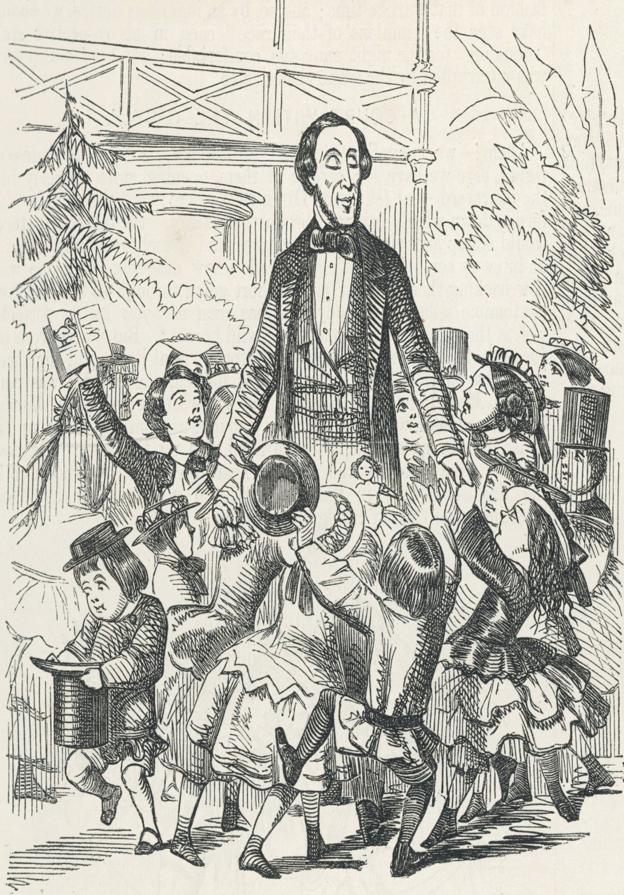
ЧАСТЬ II.
ПИСАТЕЛЬ И ЧИТАТЕЛЬ: СЧАСТЛИВЫ ВМЕСТЕ?
Глава 8 . Чтение в формате
Web 2.0. Стратегии и практики
Глава 9. Книга на завтра(к).
Литература в зеркале
пищевой метафоры
Глава 10. Книжное пиратство
в вопросах и ответах
Глава 11. Литературные
таблетки. Библиотерапия
в современном мире
Глава 12. Бойся книг, домой
приходящих. О библиофобиях

Slide 4
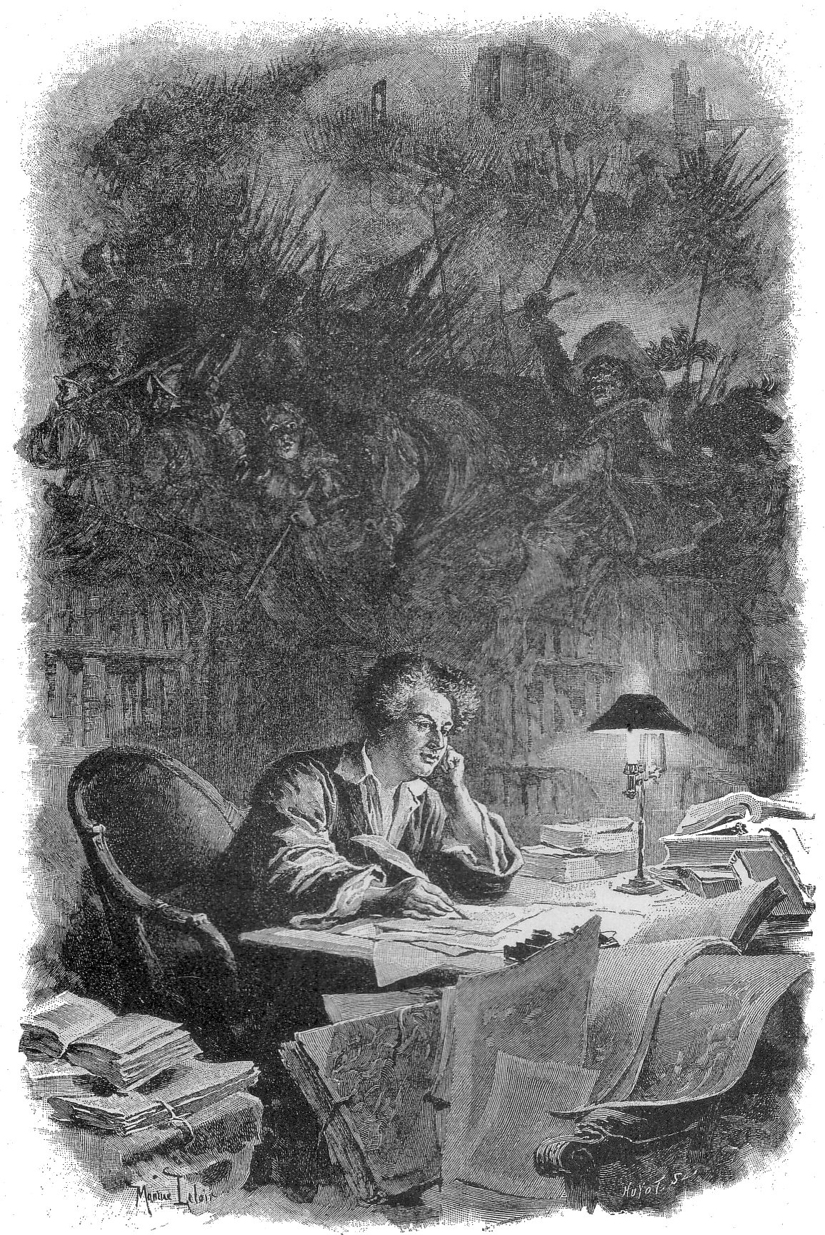
ЧАСТЬ III.
ЛИТЕРАТУРНОЕ ТВОРЧЕСТВО:
ЗОНЫ АНОМАЛИЙ
Глава 13. Роман из пробирки.
Современные писательские
технологии
Глава 14. Эволюция
графомании
Глава 15. Литературный
плагиат и его окрестности
Глава 16. Литературные
моцарты
Глава 17. Судьба имени — имя
судьбы. Для чего
писателям псевдонимы?

Slide 5
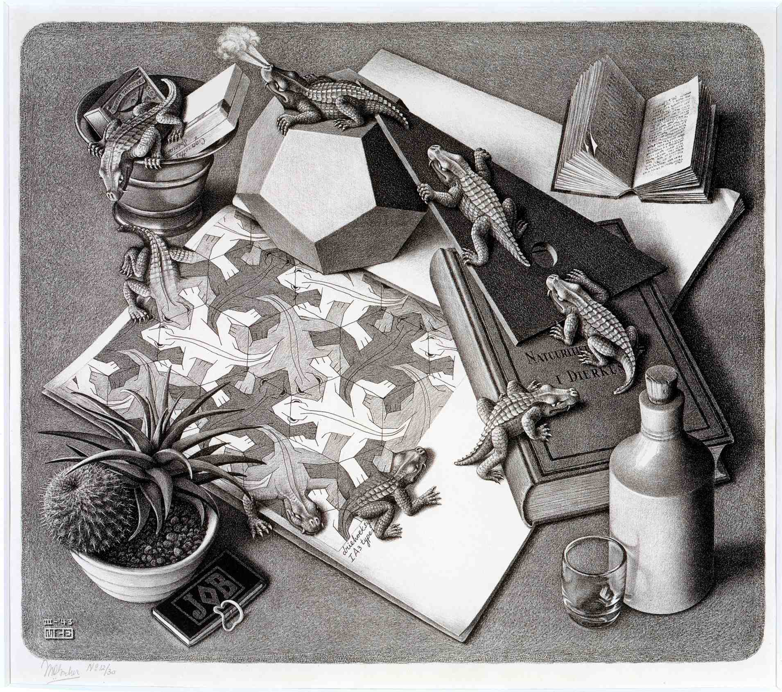
ЧАСТЬ IV.
ЛИТЕРАТУРА И КРИТИКА: ДРУЗЬЯ ИЛИ ВРАГИ?
Глава 18. От Белинского —
к буктуберу. Краткий очерк
новейшей критики
Глава 19. Паракритика:
современный способ
говорить о литературе
Глава 20. О критике
ругательной и хамской
Глава 21. Нескромная сумма
скромных мнений. Литература и экспертократия
Глава 22. От эхо-текста
к посткритике:
иллюзия или данность?

Slide 6
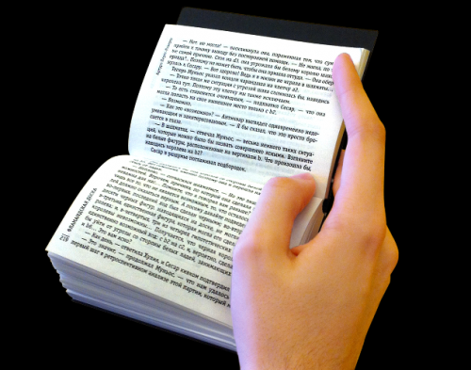
ФЛИПБЭК
(англ. ﬂipback — букв. «сальто назад»)

Slide 7
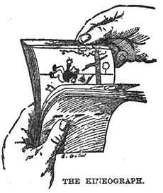
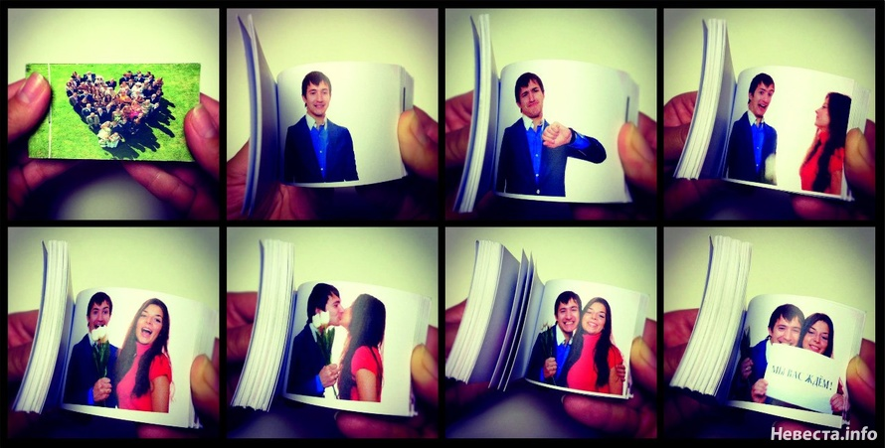
ФЛИПБУК
ФЛИПБЭК
flip – переворачивать
перелистывать +
book – книга
(букв. «книга-перевёртыш»)
ФОЛИОСКОП
КИНЕОГРАФ
flipback – сальто назад
FLIPBACK BOOK
ЛИСТАЙКА, ЛИСТАЙЧИК

Slide 8
НЕОВИНТАЖНАЯ КНИГА
Серия «Книга с историей»
Издательский дом Мещерякова

Slide 9
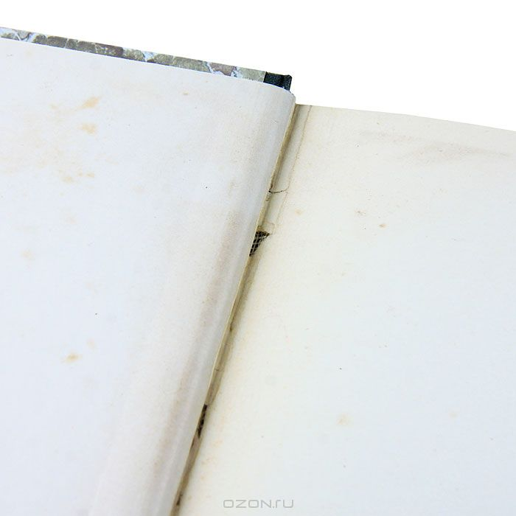
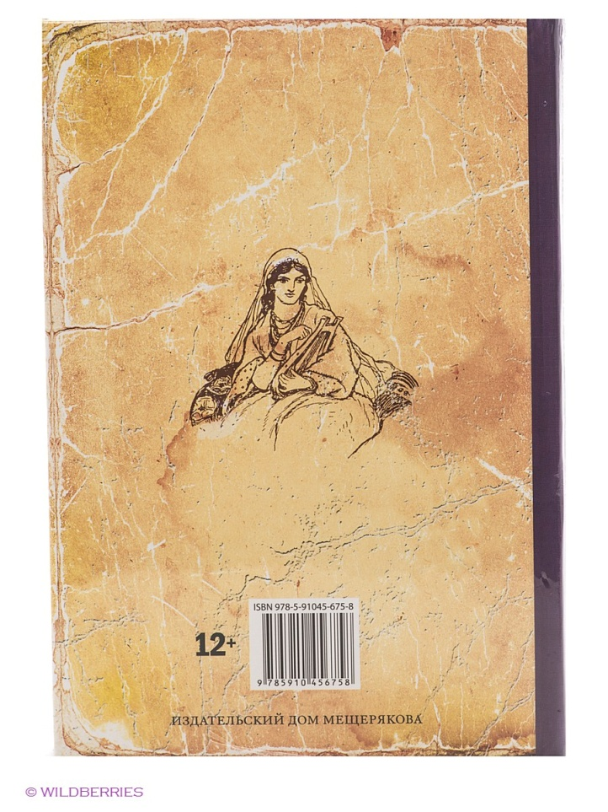
ДИСТРЕСС – состаривание
ЭМБОССИНГ – тиснение
КВИЛЛИНГ – бумагокручение

Slide 10
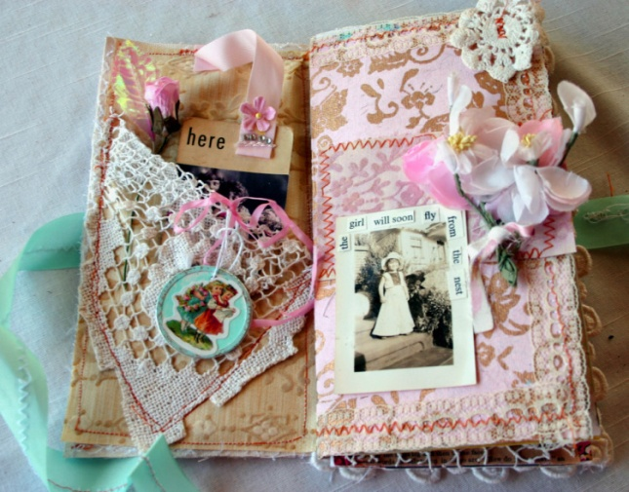
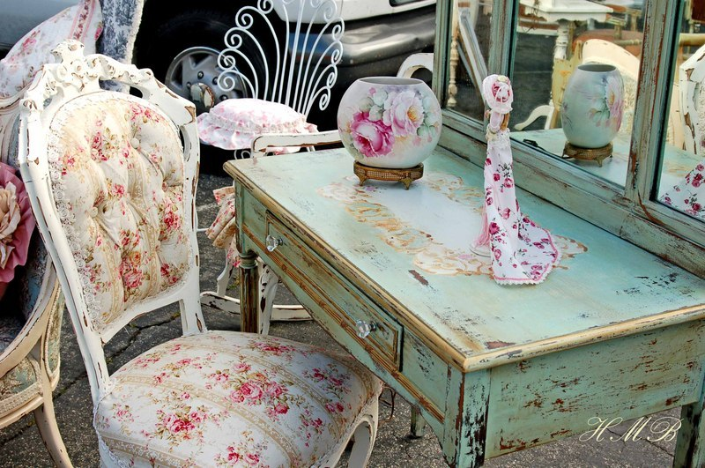
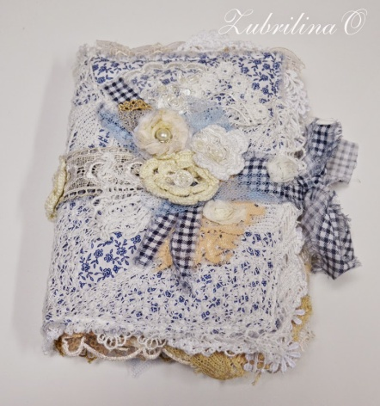
ШЕББИ-БУК
(shabby book)
СКРАПБУКИНГ (англ. scrap — вырезка + book — книга) — оформление семейных или личных альбомов, штучных книг ручной работы (сонников, идейников).
ШЕББИ-ШИК (shabby chic — букв. «потёртый
шик», «потрёпанная роскошь») — интерьерный стиль, изобретённый британским дизайнером Рэйчел Эшвел (1980-е гг.).

Slide 11
ПАРТВОРК
(англ. part — часть + work — работа )

Slide 12
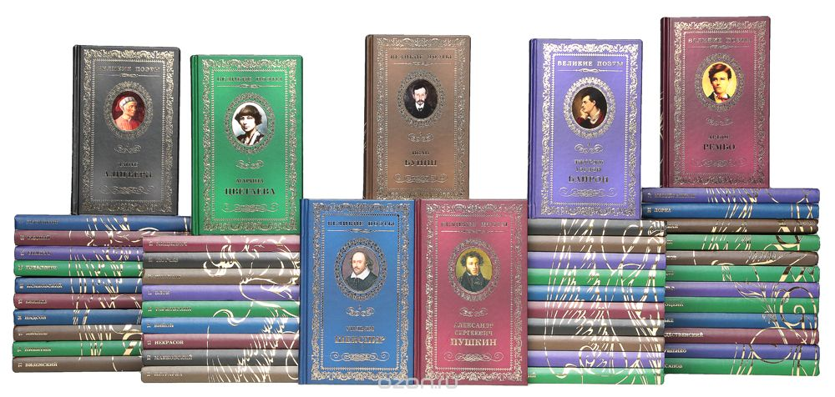
БИЛД-АП
(англ. build up – строить, постепенно создавать)
«КНИГИ ПО НОМЕРАМ»

Slide 13
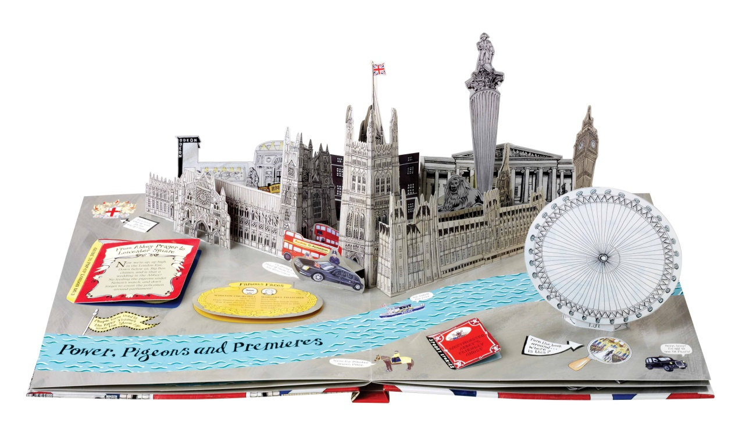
POP UP КНИГА
(англ. — выскакивать, неожиданно возникать)
movable book
книга с метаморфозами
подвижная книга
книга-раскладушка
книжка-игрушка
книга-панорама
книга-театр
трёхмерная книга
всплывающая книга
«живая книга»
Pop up книга Дженни Мейзелс «Лондон» (2012)

Slide 14
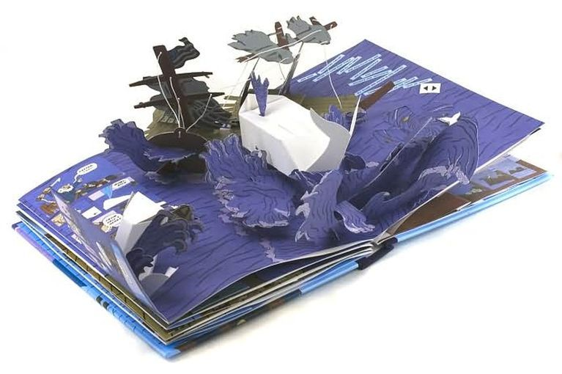
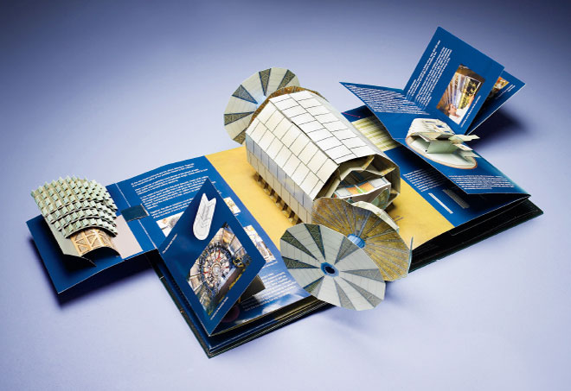
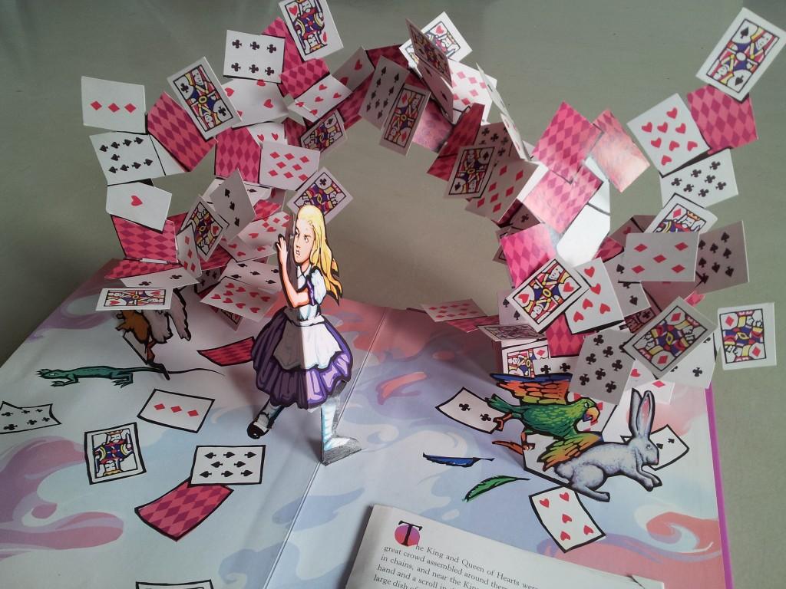
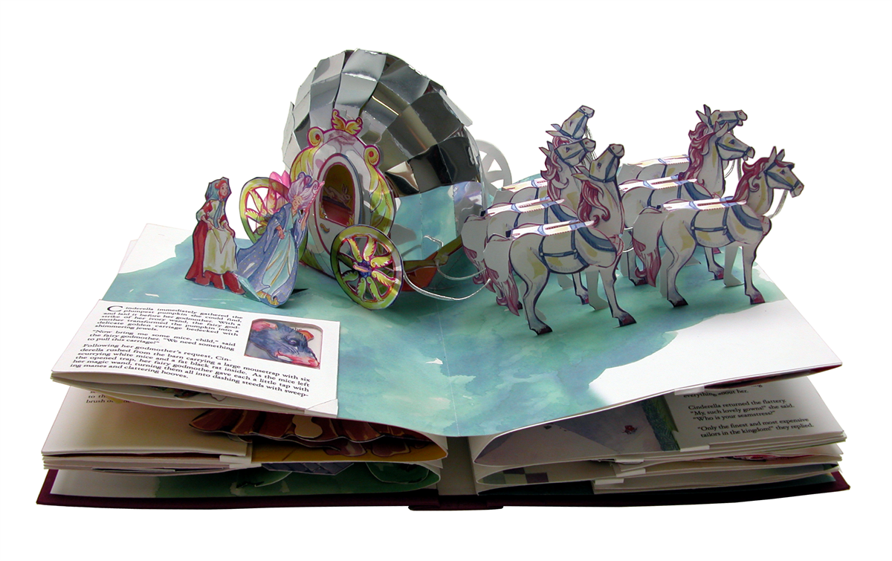

Slide 15
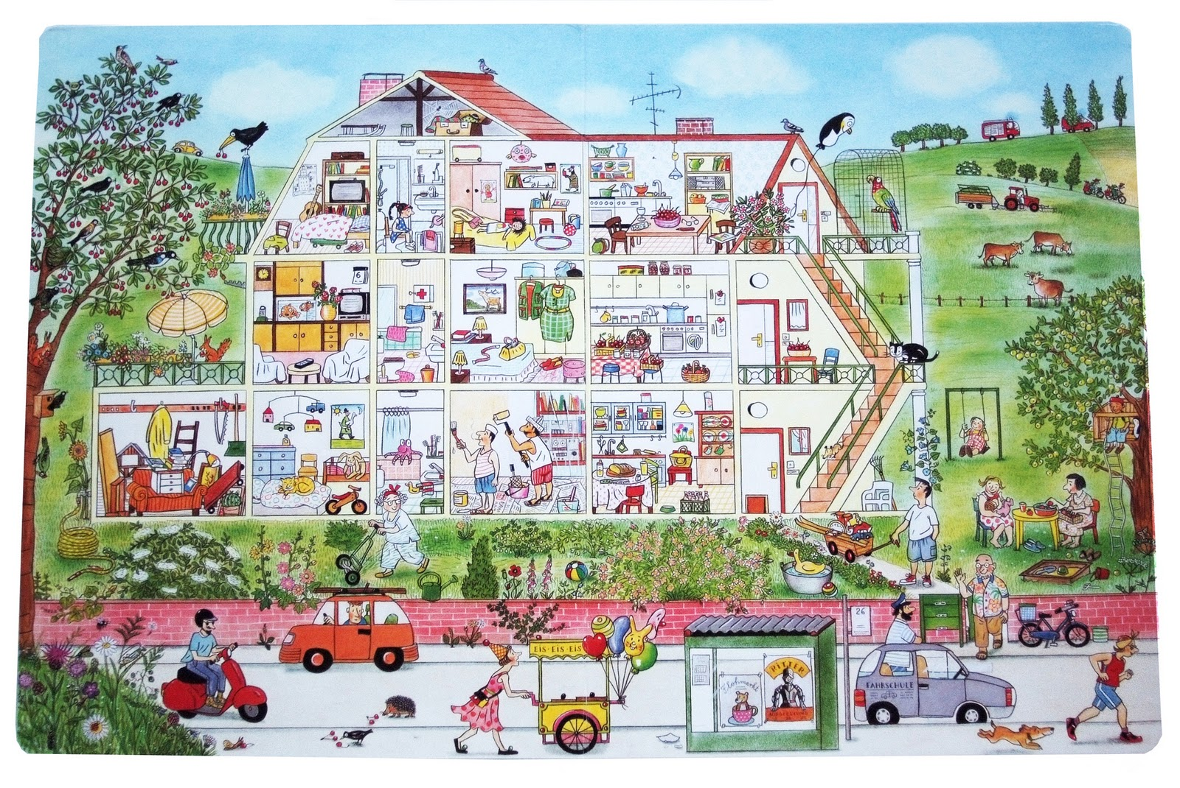
ВИММЕЛЬБУХ
(нем. wimmeln — роиться, толпиться + Вuch — книга)

Slide 17
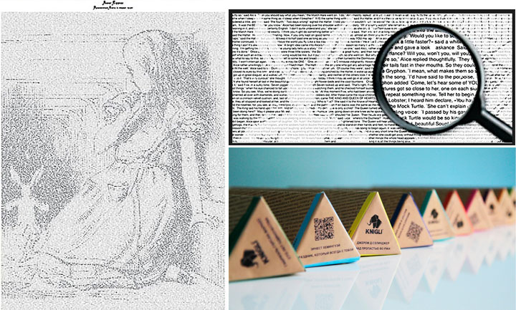
КНИГЛИ (KNIGLI)
Полный текст произведения, развёрстанный на одном
листе в виде иллюстрации либо узора; РОМАН-ПОСТЕР

